Slide 1

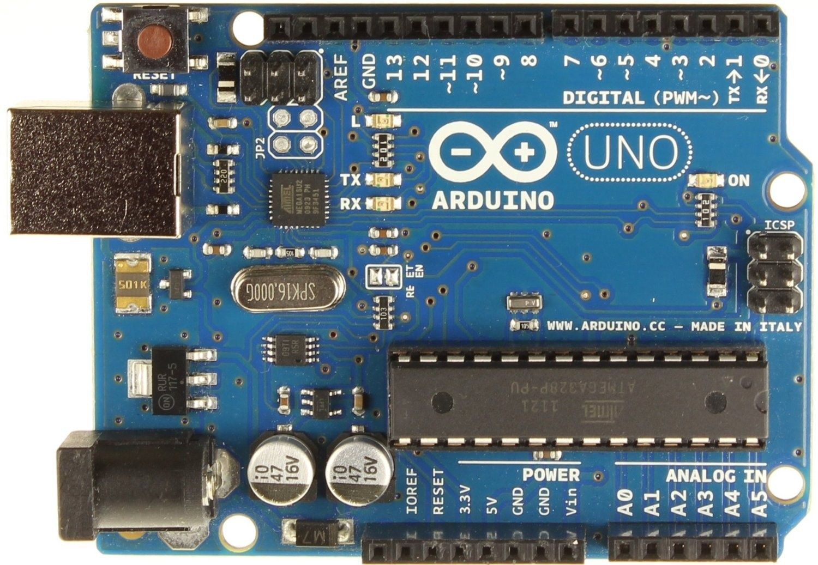
ARDUINO CLASE 3
PLATAFORMA DE SOFTWARE Y HARDWARE LIBRE

Slide 2
ARDUINO UNO
USB
ALIMENTACIÓN EXTERNA
BOTON DE REINICIO

Slide 3
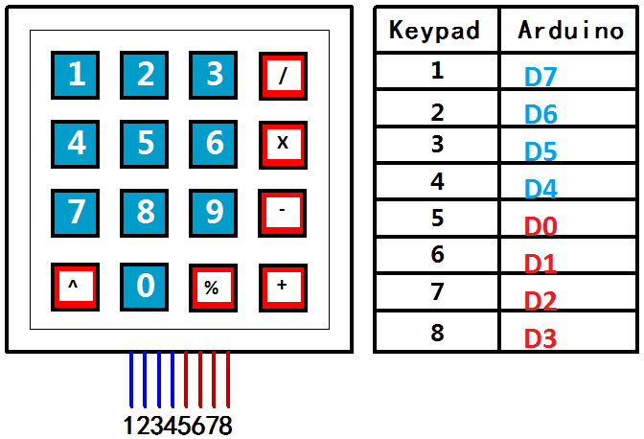
MANEJO DEL TECLADO MATRICIAL
CONSISTE EN UN ARREGLO DE PULSADORES DE FORMA MATRICIAL , EL OBJETIVO DEL ARREGLO MATRICIAL ES PARA NO REQUERIR UNA GRAN CANTIDAD DE CABLES
Keypad 4x4

Slide 4
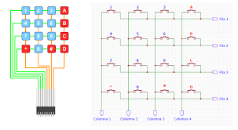
KEYPAD 4x4

Slide 5
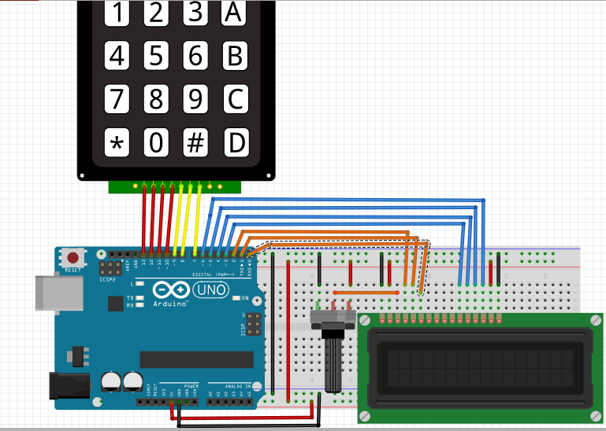
CONEXIONES TECLADO MATRICIAL Y LCD

Slide 6
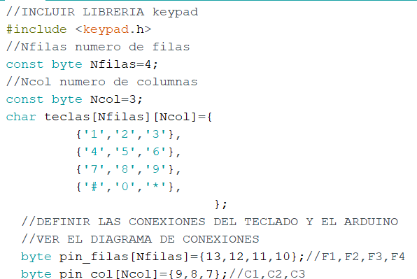
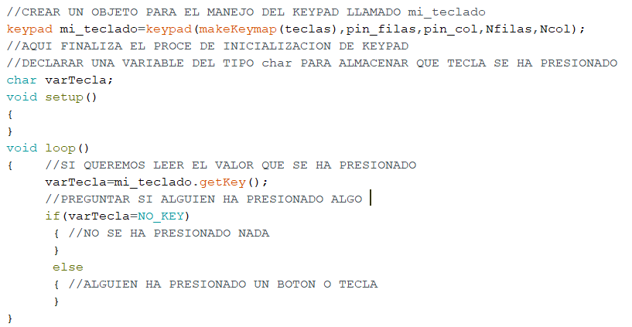
MANEJO DEL KEYPAD

Slide 7

SENSOR DE TEMPERATURA Y HUMEDAD
La temperatura es una medida del calor y que su medida se expresa en grados centígrados(°C) , Fahrenheit (°F), kelvin(K)
Convencionalmente se hace uso de un TERMOMETRO para su medición

Slide 8
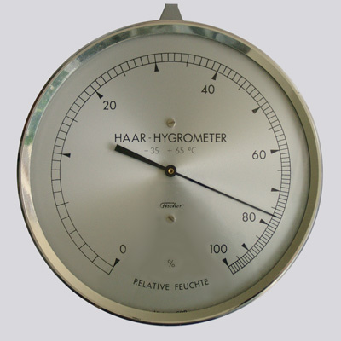
HUMEDAD RELATIVA
HUMEDAD ABSOLUTA
La cantidad de agua que posee un volumen de aire
La humedad relativa expresa la relación que hay entre la cantidad de vapor de agua que tiene una masa de aire y la máxima que esta podría tener.
Su medición lo realiza un instrumento llamado HIGROMETRO
Su valor se expresa en porcentaje
[0 - 100]%

Slide 9
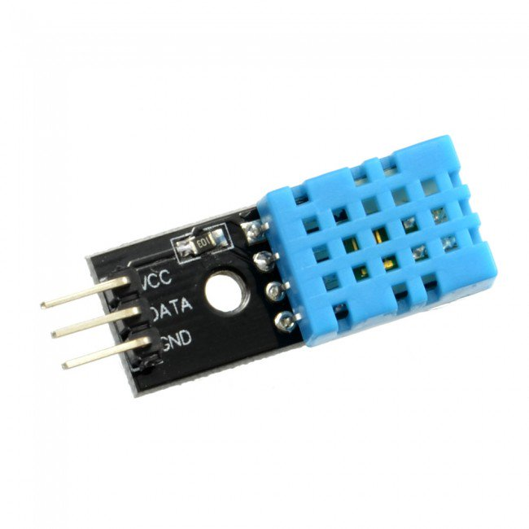
SENSOR DE TEMPERATURA Y HUMEDAD
SENSOR DHT 11
Determina el valor de la temperatura y la humedad relativa en su entorno , la información de la temperatura y la humedad relativa se manifiesta en voltaje por el pin denominado ‘DATA’.
VCC=5 VOLTIOS
VSS=GND
DATA=PIN DEL ARDUINO

Slide 10
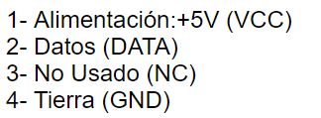
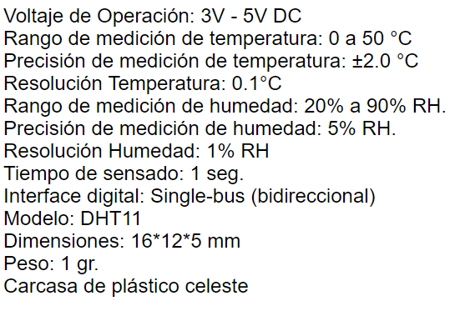
CARACTERISTICAS DEL SENSOR DHT11

Slide 11
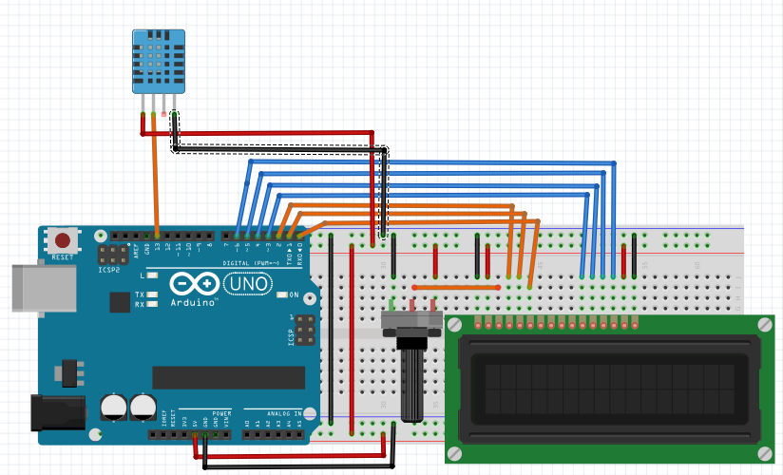
CONEXIONES
MEDIR LA TEMPERATURA Y HUMEDAD RELATIVA Y MOSTRARLO EN LA PANTALLA LCD
SENSOR DHT 11

Slide 12
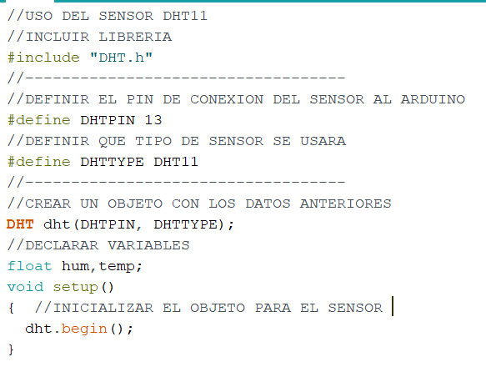
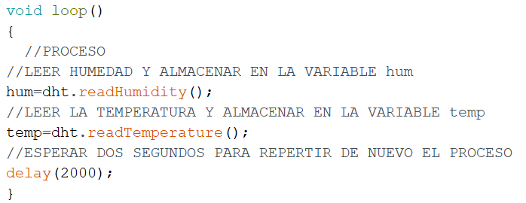
Programa de lectura del sensor DHT 11
Sensor DHT11
FUNCION loop

Slide 13
CONDICIONES DE TEMPERATURA Y HR
hum=mi_dht.readHumidity();
temp=mi_dht.readTemperature();
24>=temp>=19
NO
si
ENCENDER LED2
1 SEGUNDO
APAGAR LED2
1 SEGUNDO
ENCENDER LED1
1 SEGUNDO
APAGAR LED1
1 SEGUNDO

Slide 14
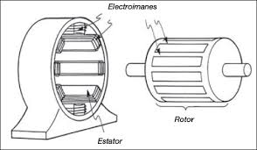
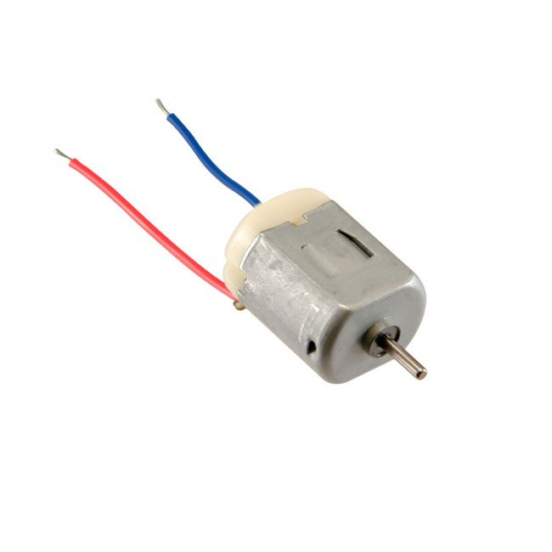
MOTOR DC
Es un actuador eléctrico que convierte la energía eléctrica en energía mecánica
Esta compuesto por un ESTATOR Y ROTOR
Son alimentados mediante una fuente de alimentación continua
Motor de corriente continua

Slide 15
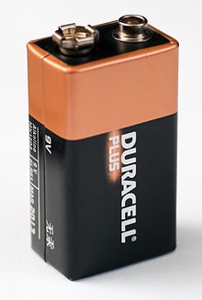
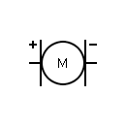
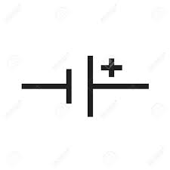
MOTOR DC
+ ⬄ POSITIVO
- ⬄ NEGATIVO
BATERIA DC
SIMBOLOGIA
Motor DC
SIMBOLOGIA

Slide 16
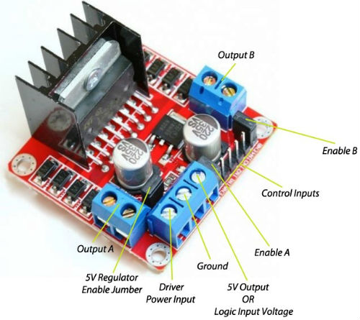
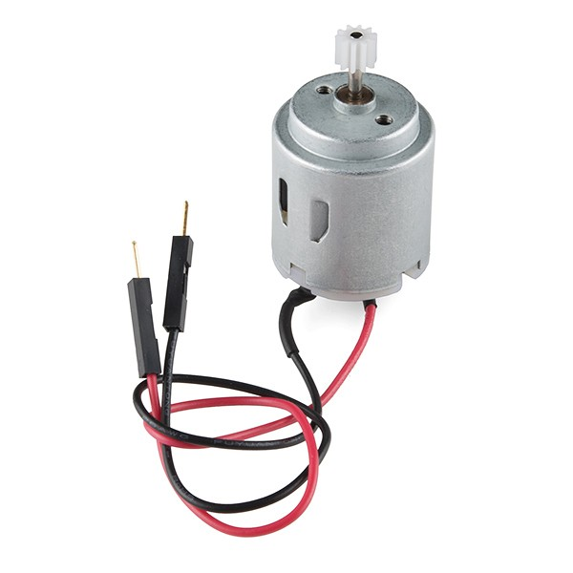
DRIVER L298
Permite poder varias su velocidad, cambiar el sentido de giro del motor(horario o anti horario) mediante el uso de 3 pines
ENA,IN1,IN2

Slide 17
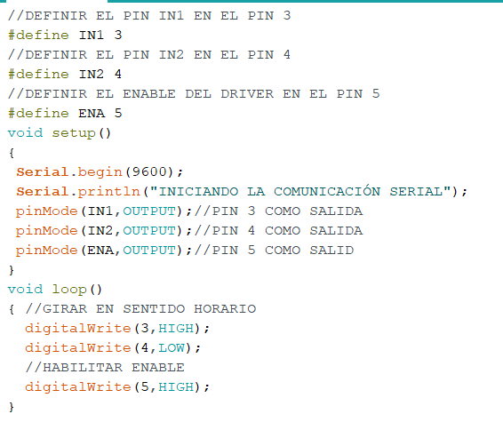
PROGRAMA PARA EL CONTROL DE GIRO DEL MOTOR DC

Slide 18
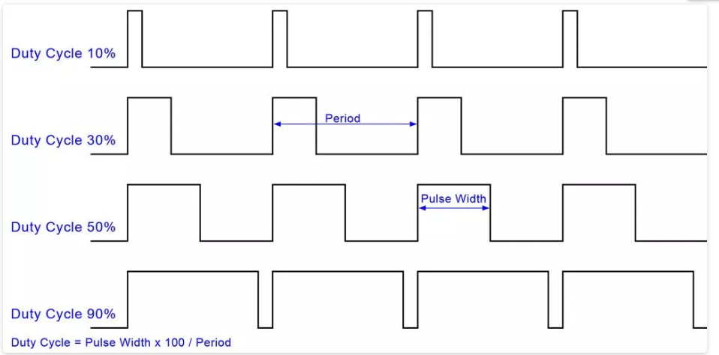
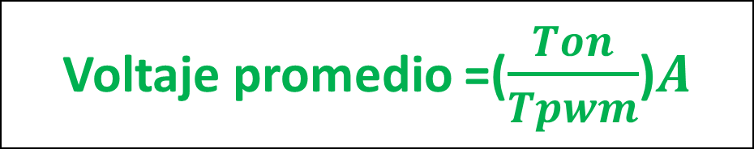
PWM
Voltaje promedio =($\frac{Ton}{Tpwm}$)$A$
A⬄voltaje de alimentación
Ton⬄Tiempo de encendido
Tpwm⬄Tiempo de la onda completa

Slide 19
PWM
pin=especifica que pin de arduino a utilizar (3, 5, 6, 9, 10, 11)
valor=especifica el valor de tiempo de encendido del “pin” y se encuentra entre 0-255
0⬄0% de tiempo de encendido
255⬄100% de tiempo de encendido
analogWrite(pin,valor)

Slide 20
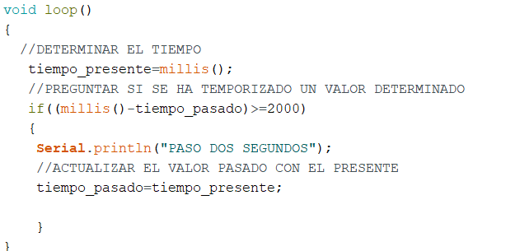
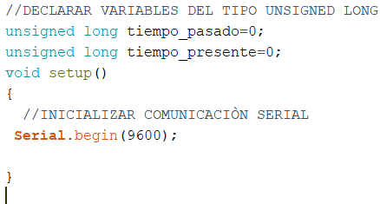
CODIGO MILLIS

Slide 21
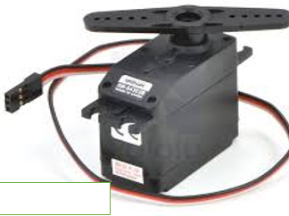
SERVOMOTOR
Esta constituido de un motor de corriente continua o directa(motor dc) y unas ruedas de engranaje.
Su eje puede variar desde 0° hasta 180° .

Slide 22
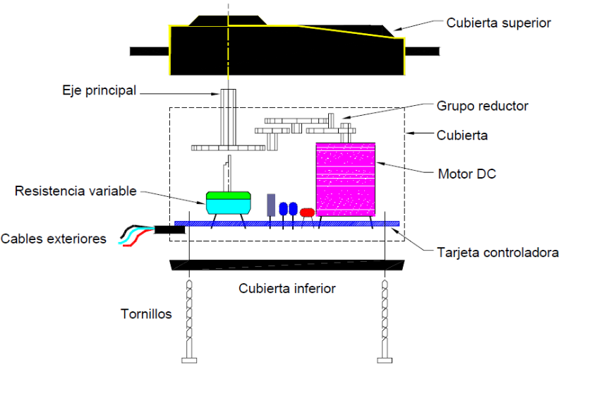
SERVOMOTOR
La señal PWM nos permite variar el angulo del servomotor , es decir variar su eje un Angulo de forma precisa

Slide 23
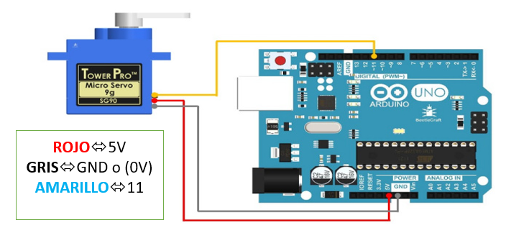
CONEXIONES
MANEJO DEL SERVOMOTOR Y ARDUINO UNO

Slide 24
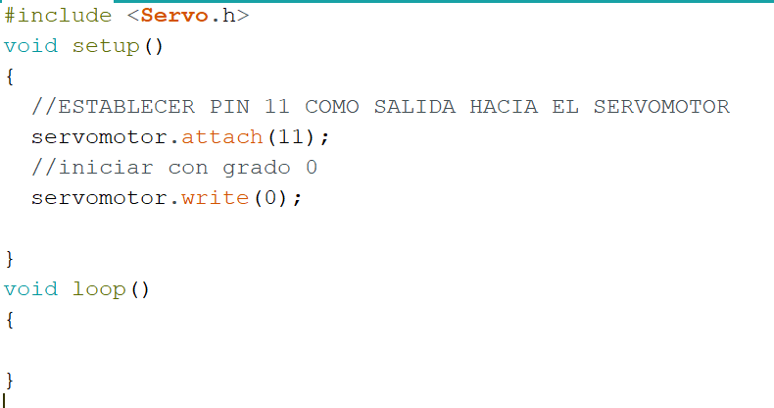
CODIGO PARA EL SERVOMOTOR

Slide 25
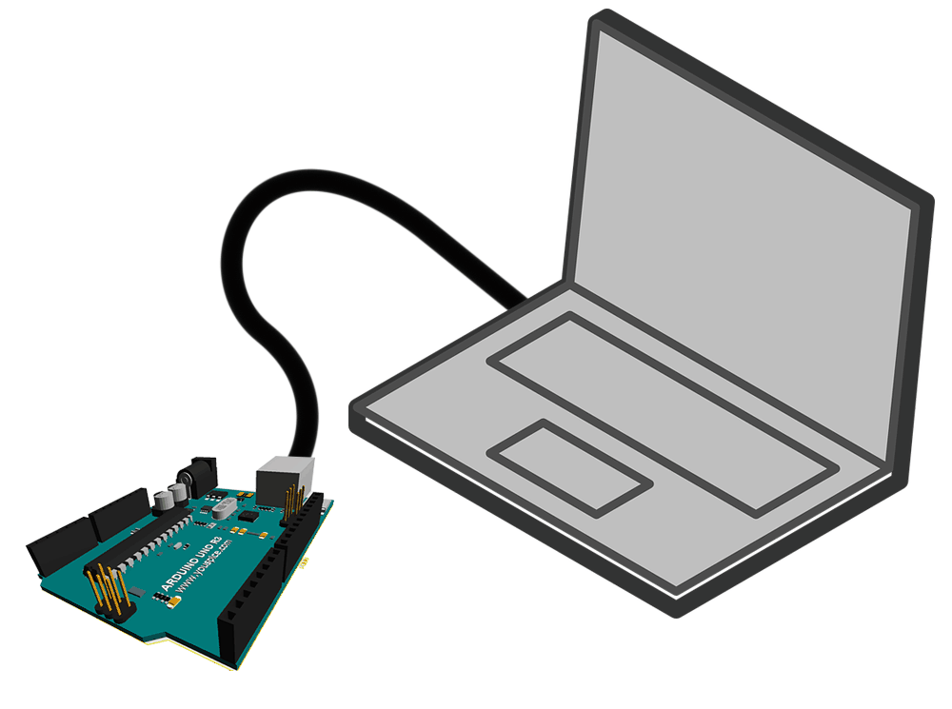
COMUNICACIÓN SERIAL
La comunicación serie es el proceso de envío de datos de un bit a la vez, de forma secuencial, sobre un canal de comunicación .
Es muy importante a la hora de querer comunicar un arduino y nuestra laptop o computadora ya sea para enviar o recibir datos.

Slide 26
COMUNICACIÓN SERIAL UART
PERMITE COMUNICAR DOS DISPOSITIVOS
ARDUINO
TX
RX
DISPOSITIVO
RX
TX

Slide 27

GRACIAS POR SU ATENCION

